Slide 1

城北书苑网站开发需求分析
城北书苑
一个简约的文学书籍交流推荐网站
SE2020-G10小组

Slide 2
目录
1
项目概述
2
调研结果
3
用户及特征
4
需求概述
7
会议记录
8
绩效评价
9
参考文献

Slide 3
1
项目概述
1、项目背景
随着人们物质生活水平的提高，对精神文明建设的需求愈发热烈。
鉴于如今大多数书籍网站鱼龙混杂，有较多网络小说、社科类书籍、工具书充斥在书籍市场，对于爱好文学的读者，本网站聚焦于纯文学书籍，并提供一个此类书籍交流、推荐的平台。
2、项目呈现
网站能够向用户推荐文学领域热门书籍与新书，用户可以搜索书籍，查看其简介，浏览其他读者的书评，参与讨论，发表看法。

Slide 4
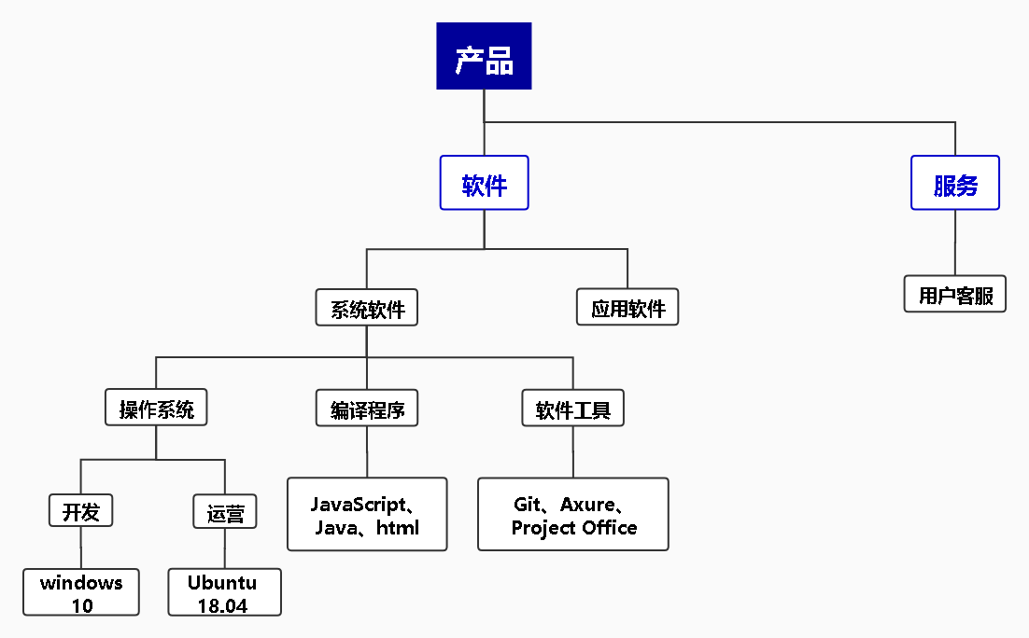
1
项目概述
3、项目层次方框图

Slide 5


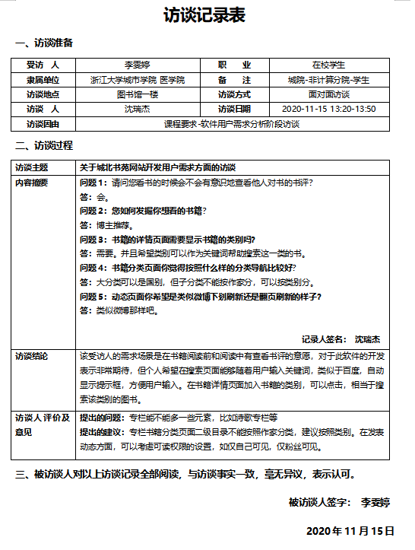
2
调研结果
用户访谈
2020-11-15李雯婷 用户需求分析访谈记录
2020-11-15范丽娜 用户需求分析访谈记录

Slide 6
3
用户及特征
1.目标用户群体
任何对文学类书籍有兴趣的人
典型用户
浙江音乐学院 流行演唱181班
宁波大学 小学教育（师范）182班
蔡韵宜
杨艺宁
范丽娜
李雯婷
浙大城市学院 中文1901班
浙大城市学院 临床医学1801班

Slide 7
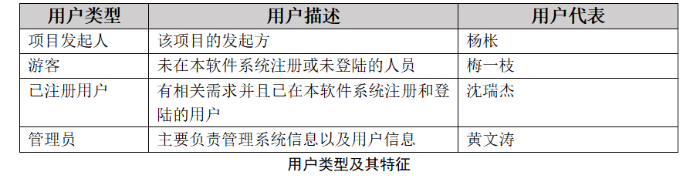
3
用户及特征
2.用户特征

Slide 8
4
需求概述
1.开发意图 鉴于如今大多数书籍网站鱼龙混杂，有较多网络小说、社科类书籍、工具书充斥在书籍市场，对于爱好文学的读者，本网站聚焦于纯文学书籍，并提供一个此类书籍交流、选购的平台。
2.应用目标
尽可能满足典型用户的需求，同时完善功能。
3.作用范围
产品范围界定：试用于浙江大学城市学院在校学生和教师
工作范围界定：实现为用户提供文学书籍交流推荐的网站

Slide 9
4
需求概述
2.主要功能
(1).打开网页，用户可以登录个人账号发表个人动态和浏览他人动态，可 以检索书籍并查看书籍详情。
(2).用户可以在书籍详情页面留下书评并完成留言回复、关注点赞的社交 功能。
(3).网站可以根据用户的行为数据分析，推荐相关的书籍。

Slide 10
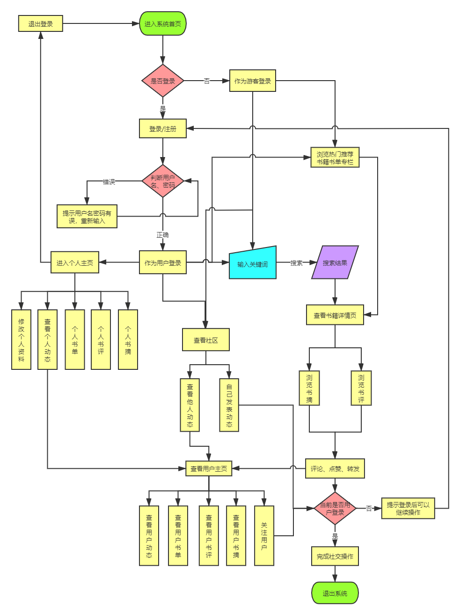
4
需求概述
2.处理流程
图1为系统流程图，描述了系统运作的基本流程
用户进入首页后可以选择以游客身份或注册用户身份登录。
两种身份的用户都可以浏览其他用户的个人主页、搜索书籍、查看书评书摘、查看他人动态
只有注册用户可以进入自己的个人主页、编辑自己的书单书摘等、发表动态、回复评论等社交功能
图1

Slide 11
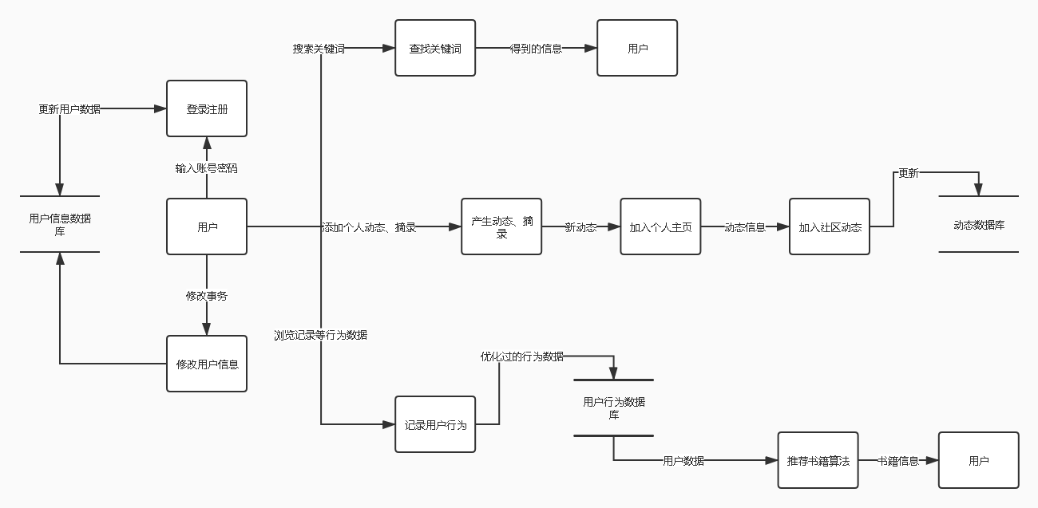
4
需求概述
3.数据流程

Slide 12
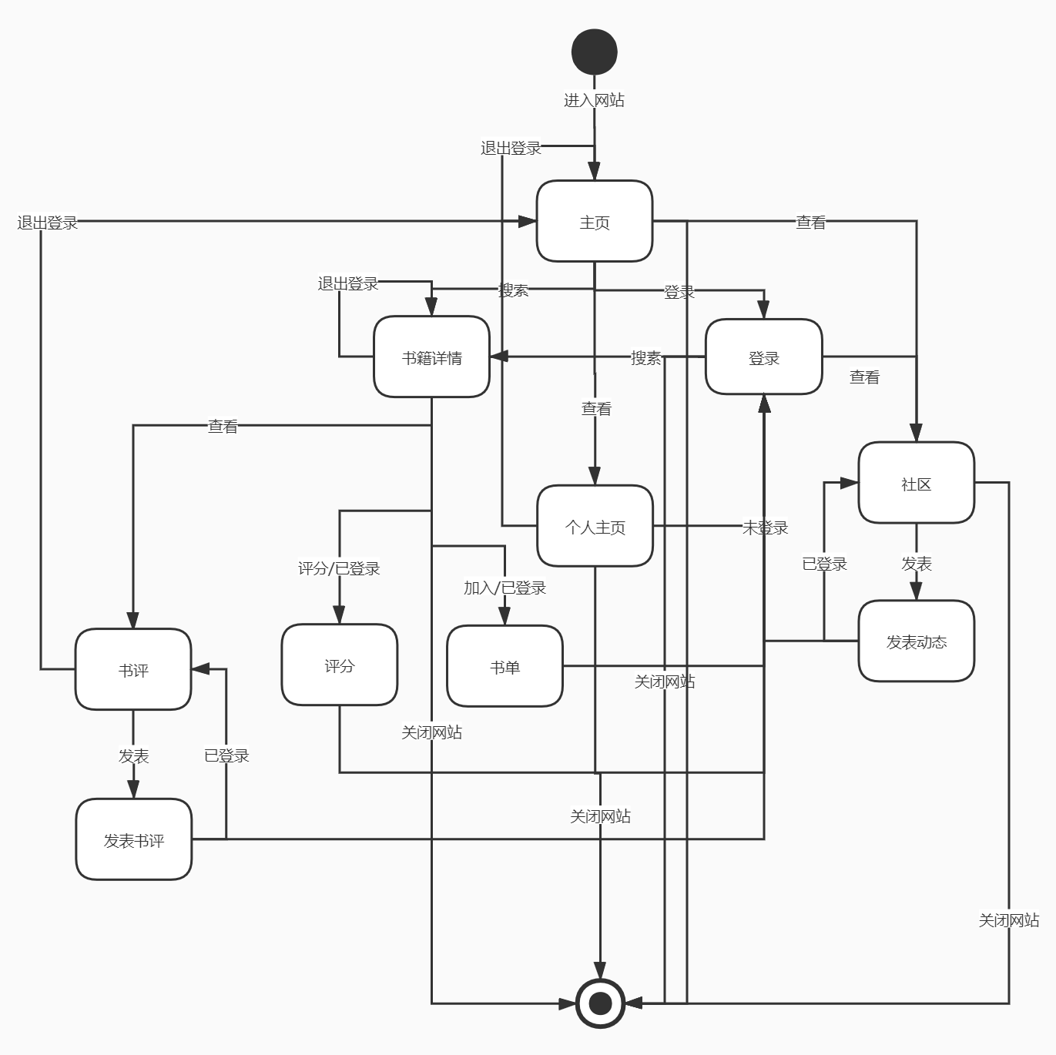
4
需求概述
4.状态转换图

Slide 13

需求分析报告
3
根据《GB8567－06计算机软件产品开发文件编制指南》中项目开发计划的要求，结合实际情况调整后的《软件需求规格说明》内容如下：
SRS
v0.0.1
SRS
v0.0.2
SRS
v0.0.3
SE2020-G10-软件需求规格说明
SE2020-G10-软件需求规格说明
SE2020-G10-软件需求规格说明
2020.11.13
2020.11.14
2020.11.15

Slide 14
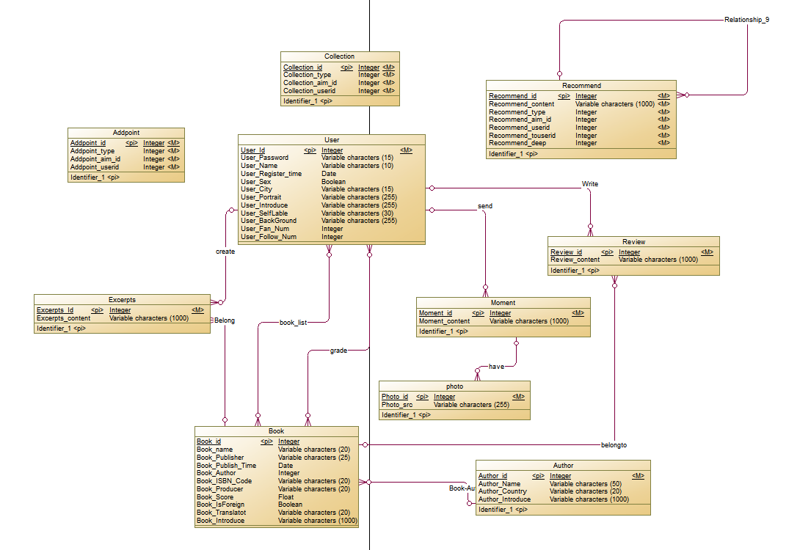
ER图
7

Slide 15
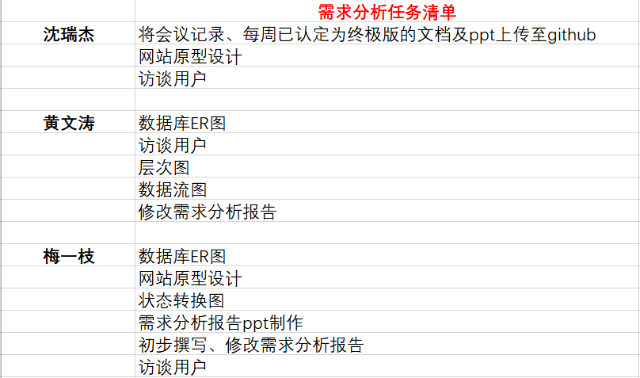
任务分工
4
近期具体分工

Slide 16
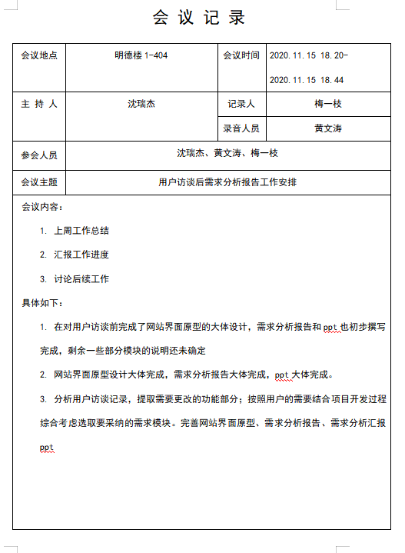
会议记录
7
每次开会均有电子文档保存并上传至Git
SE2020-G10-20201113会议记录
SE2020-G10-20201115会议记录

Slide 17
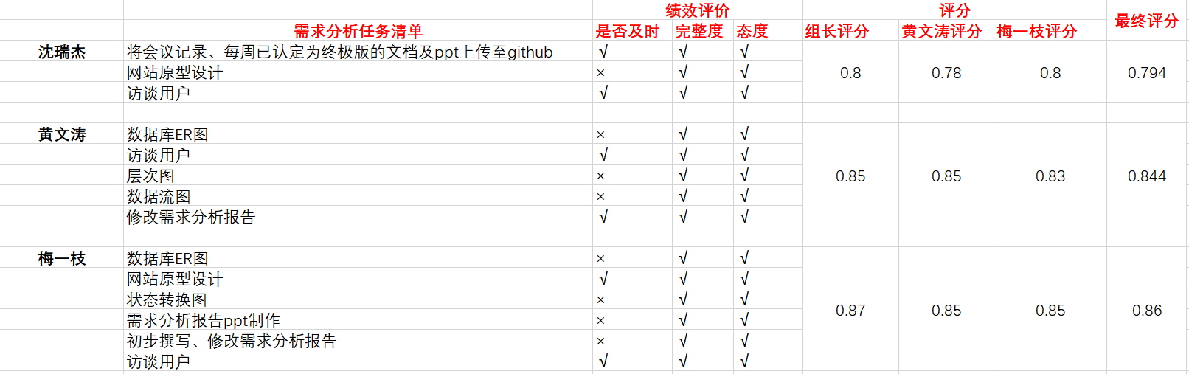
绩效评价
8

Slide 18
参考资料
9
ICS 35.080 L77 | 《中华人民共和国国家标准-计算机软件文档编制规范》 | GB/T 8567-2006 | 2006-03-14
9787302426820 | 《软件需求（第三版）》[美]KarlWiegers JoyBeatty，李忠利、李淳、霍金健、孔晨辉译 | 3-1 | 2016.03.01

Slide 19
THANKS

